Slide 1
행사 등록 페이지 설계
웹 프론트엔드
박찬민

Slide 2
페이지 상단
메뉴바
헤더
( 행사 이미지 배경에 넣고 이미지 위에 행사 이름, 장소, 시간 출력)
행사 개요

Slide 3
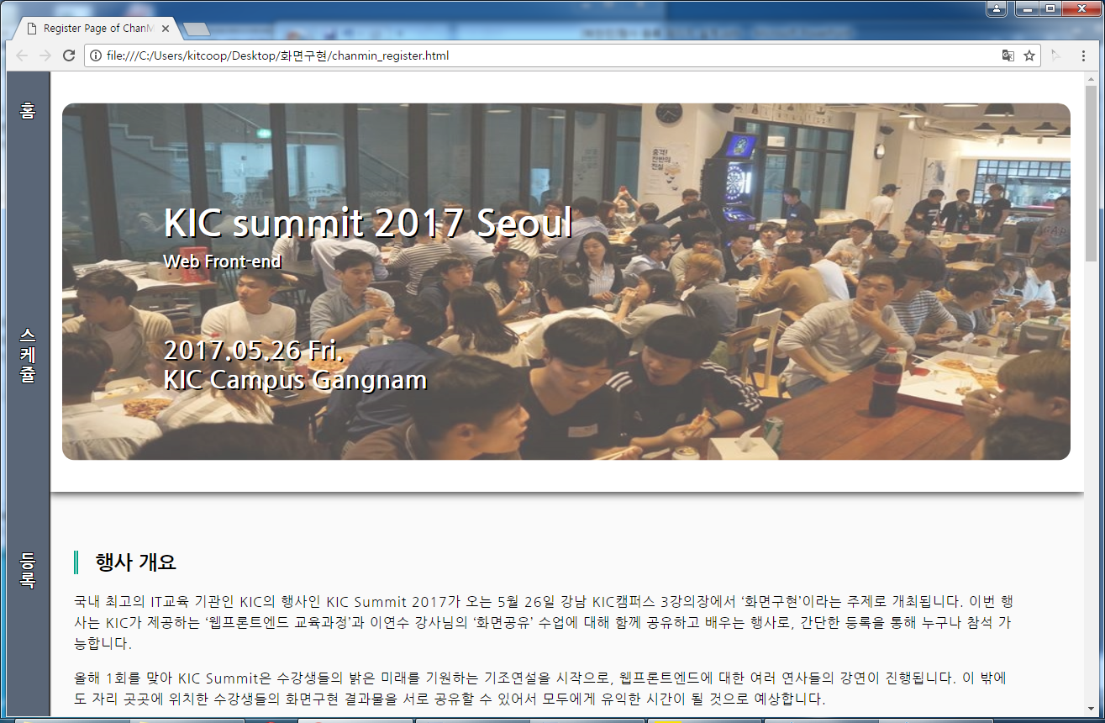
페이지 상단

Slide 4
페이지 상단
메뉴바
행사 이름, 날짜, 장소(헤더가 안보일 정도로 내려왔을 때만 표시)
행사 스케쥴
스케쥴 제목
강연 별 시간, 내용, 연사 소개
강연 별 시간, 내용, 연사 소개
강연 별 시간, 내용, 연사 소개
강연 별 시간, 내용, 연사 소개

Slide 5
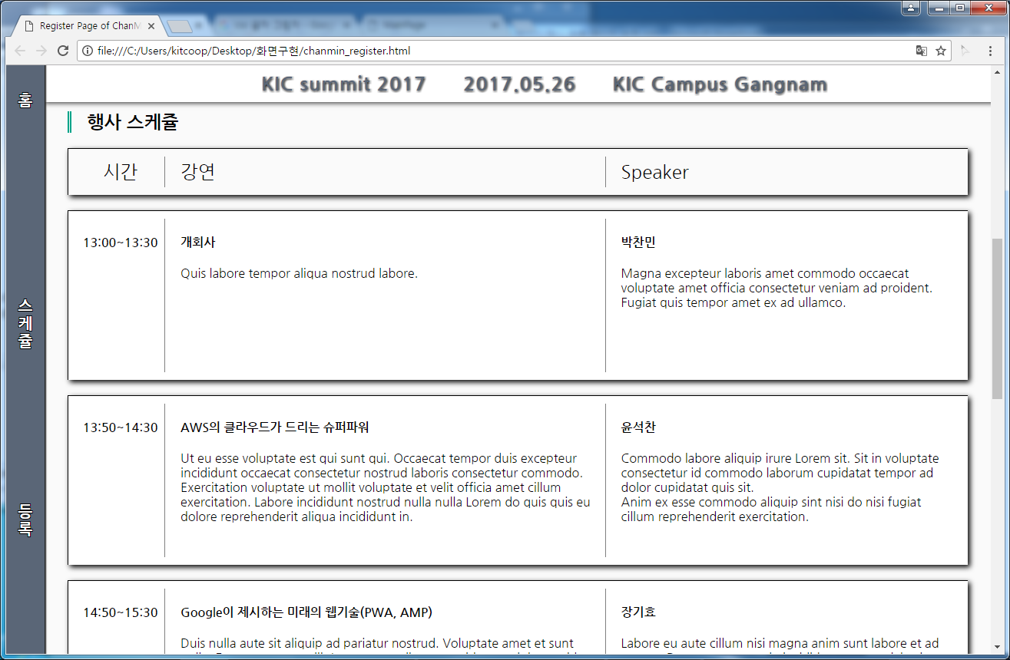
페이지 상단

Slide 6
페이지 하단
메뉴바
행사 이름, 날짜, 장소(헤더가 안보일 정도로 내려왔을 때만 표시)
행사 등록
(이름, 이메일 등을 input 태그로 입력 받음)
등록 완료되면 이름과 함께 등록 감사 문구 출력
행사 영상
(유투브의 영상을 표시함.)
Footer
(행사 주최, 후원사 안내)

Slide 7
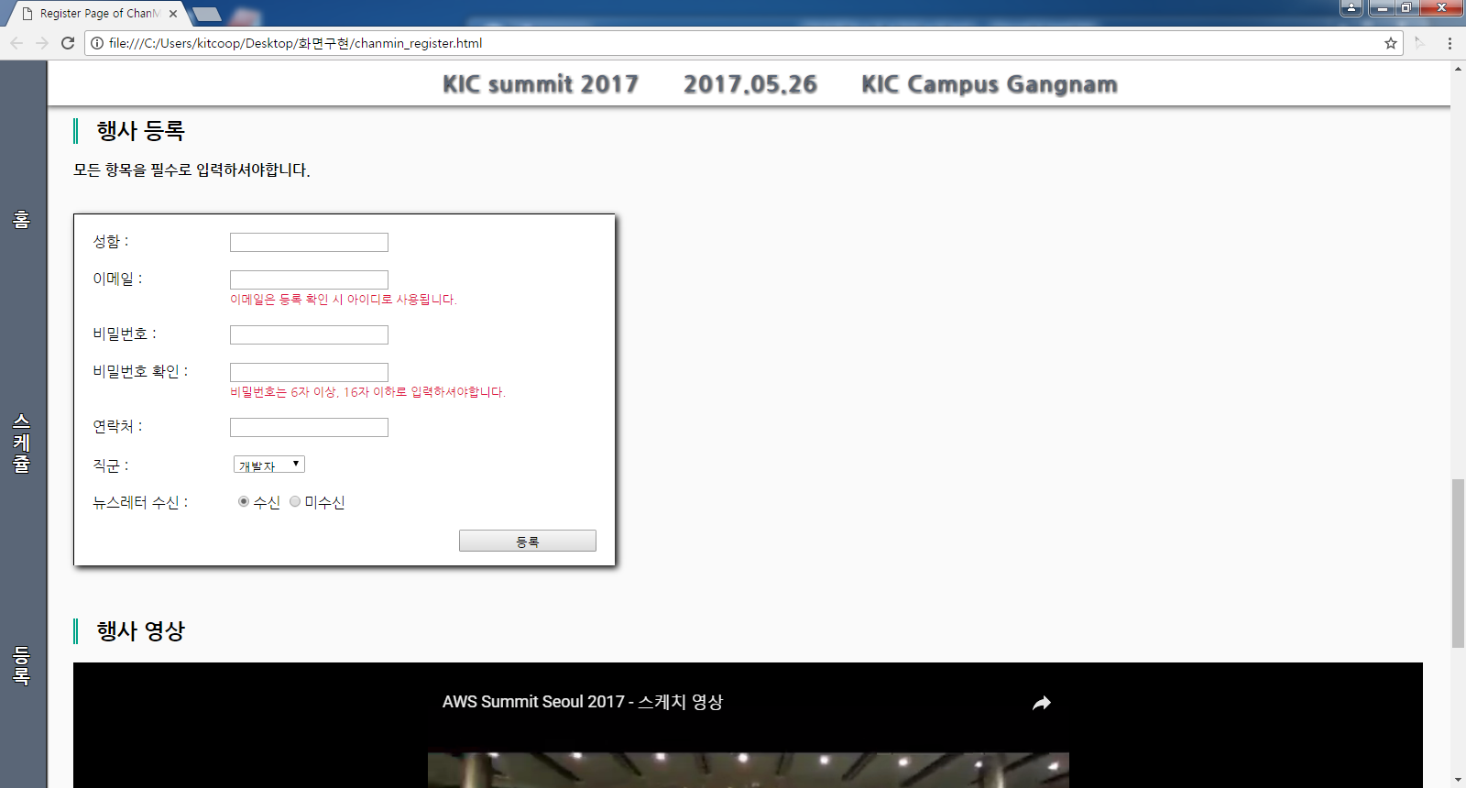
페이지 하단

Slide 8
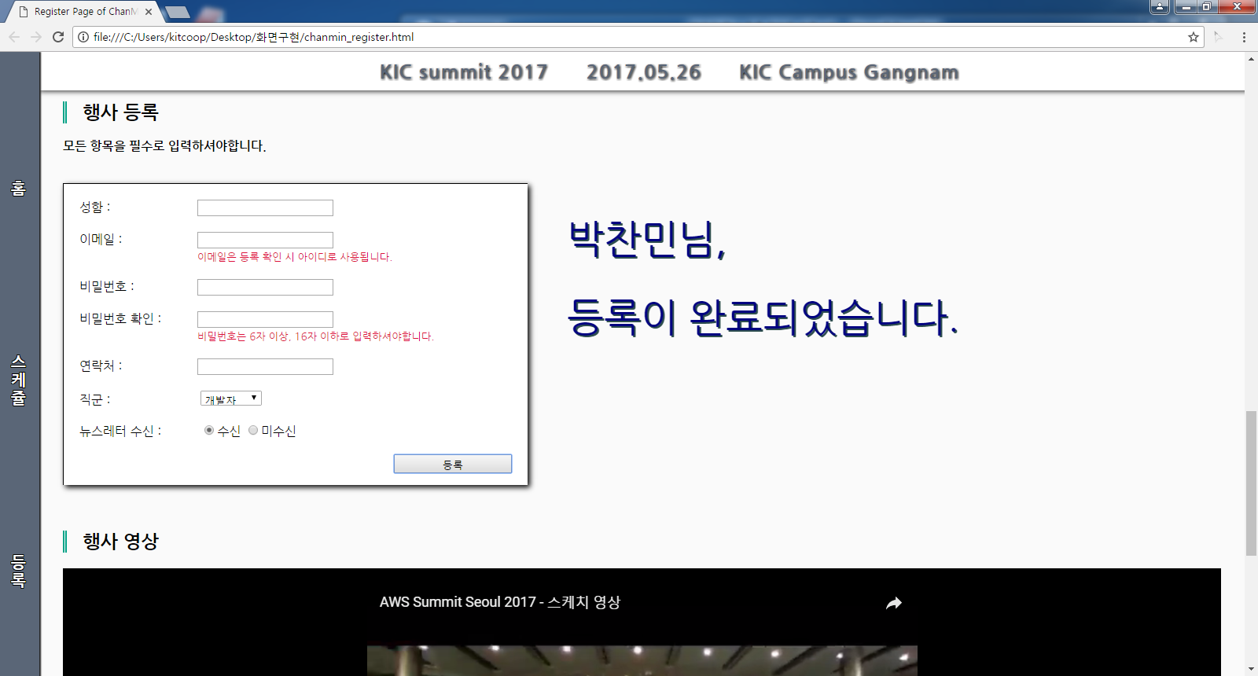
페이지 하단

Slide 9
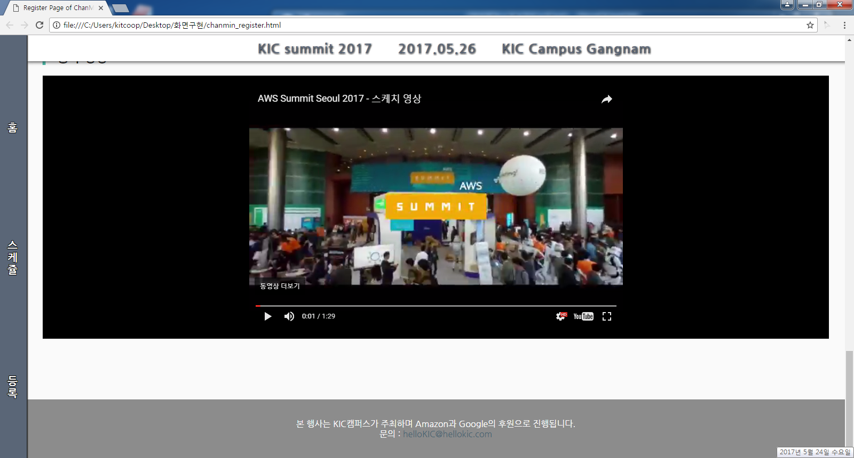
페이지 하단

Slide 10
반응형 페이지 설계
가로폭 720px 이하

Slide 11
페이지 상단
헤더
( 행사 이미지 배경에 넣고 이미지 위에 행사 이름, 장소, 시간 출력)
메뉴바
행사 개요
Top버튼

Slide 12

페이지 상단

Slide 13
페이지 상단
행사 이름, 날짜, 장소(헤더가 안보일 정도로 내려왔을 때만 표시)
행사 스케쥴
스케쥴 제목
강연 별 시간, 내용, 연사 소개
강연 별 시간, 내용, 연사 소개
강연 별 시간, 내용, 연사 소개
강연 별 시간, 내용, 연사 소개
Top버튼

Slide 14
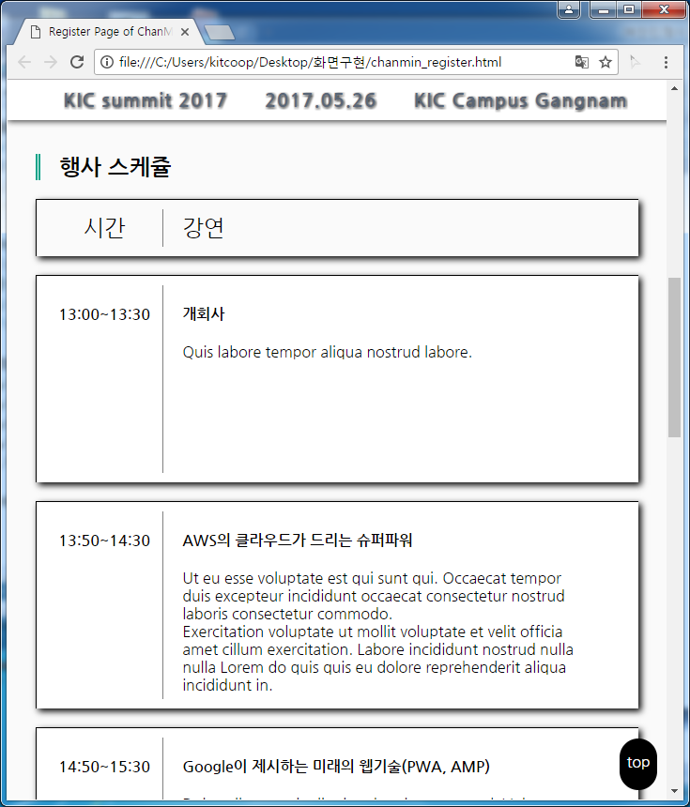
페이지 상단

Slide 15
페이지 하단
행사 이름, 날짜, 장소(헤더가 안보일 정도로 내려왔을 때만 표시)
행사 등록
(이름, 이메일 등을 input 태그로 입력 받음)
등록 완료되면 이름과 함께 등록 감사 문구 출력
Top버튼

Slide 16
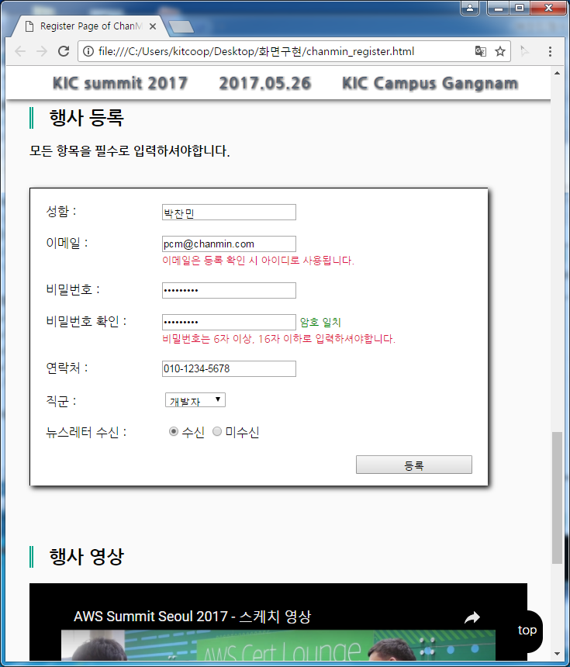
페이지 하단

Slide 17
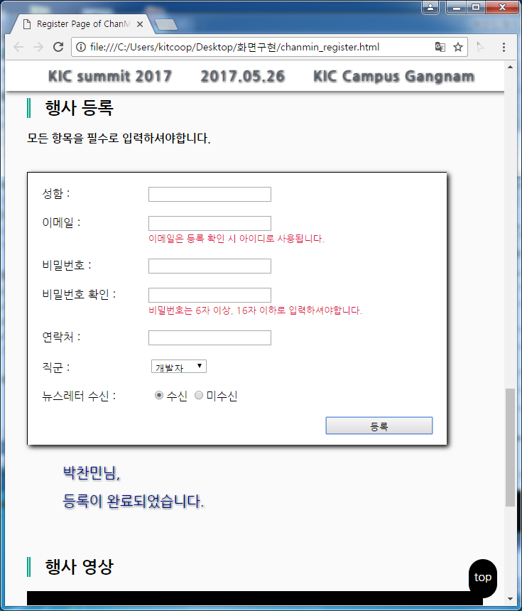
페이지 하단

Slide 18
페이지 하단
행사 이름, 날짜, 장소(헤더가 안보일 정도로 내려왔을 때만 표시)
행사 영상
(유투브의 영상을 표시함.)
Footer
(행사 주최, 후원사 안내)
Top버튼

Slide 19
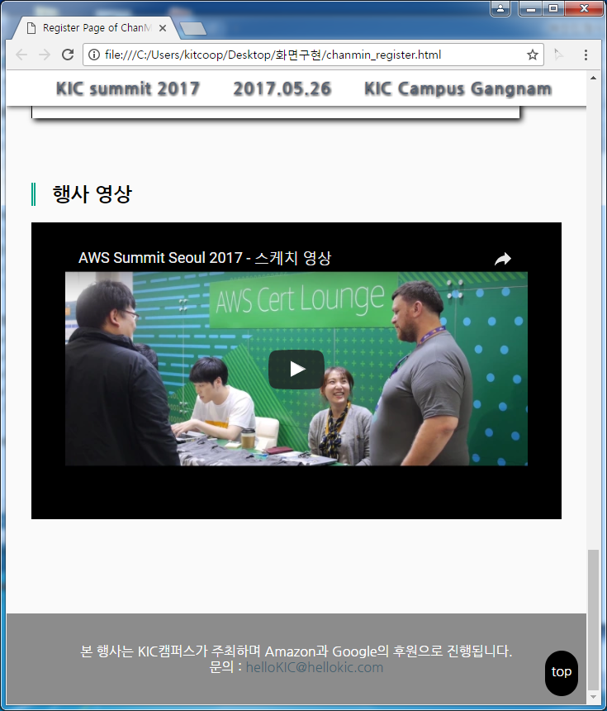
페이지 하단

